Slide 1
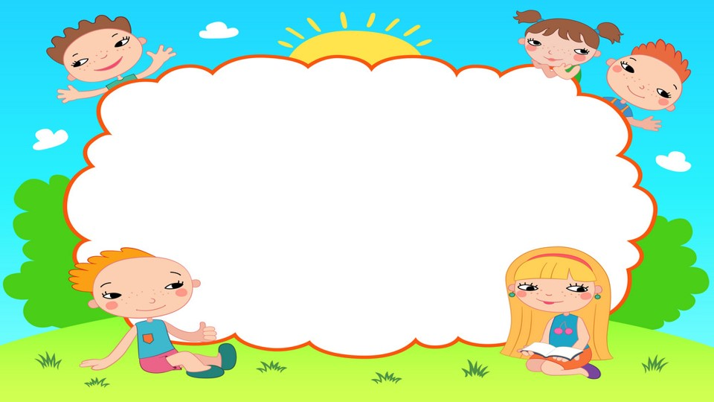
Chào mừng các em đến với tiết Tự nhiên xã hội - Lớp 2

Slide 2
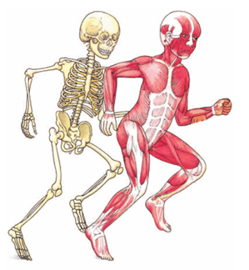
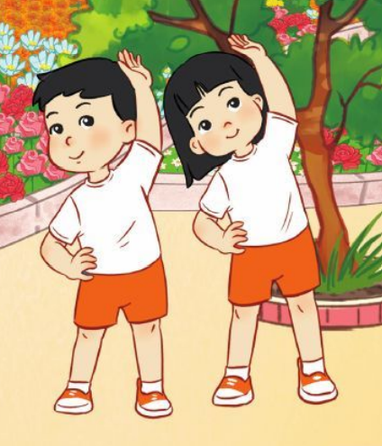
Bài 14:
CƠ QUAN VẬN ĐỘNG
-Tiết 1-

Slide 3
01
Khởi động

Slide 4

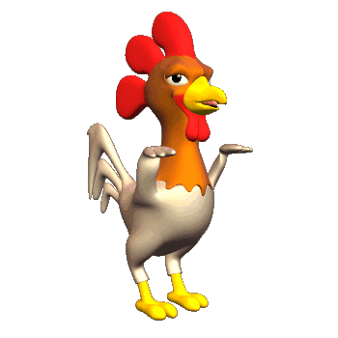


Slide 5

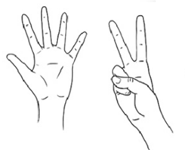
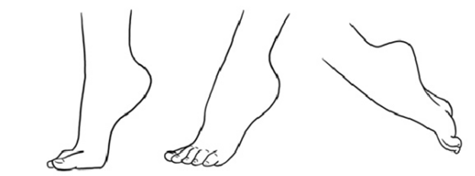
Em đã sử dụng bộ phận nào của cơ thể để múa?
Em đã sử dụng bộ phận tay, chân để múa

Slide 6

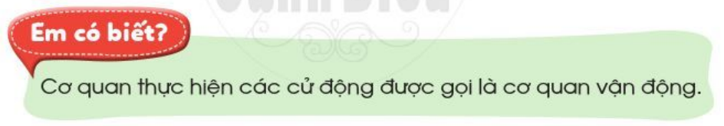

Tiger
Pig
Chicken

Slide 7
02
Khám phá

Slide 8


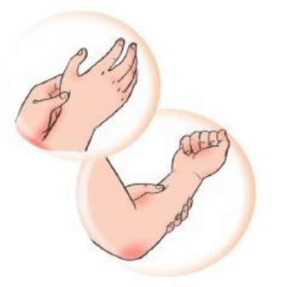
Dùng tay nắn vào một số vị trí trên cơ thể, em cảm thấy như thế nào?

Slide 9




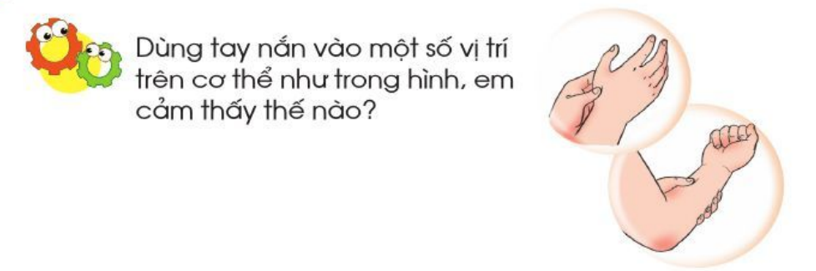


LÀM
CẢ
LỚP
VIỆC

Slide 10
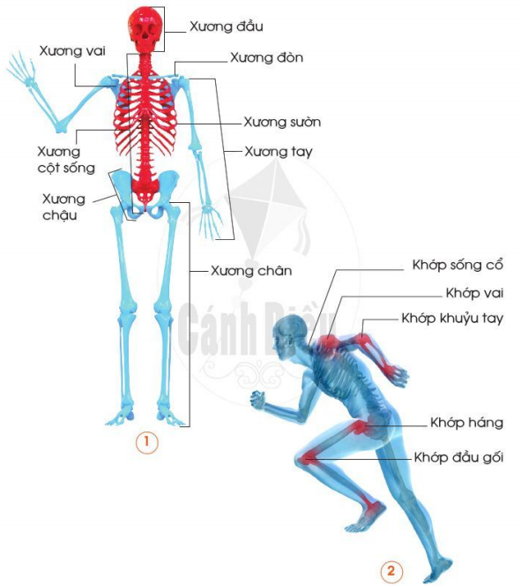



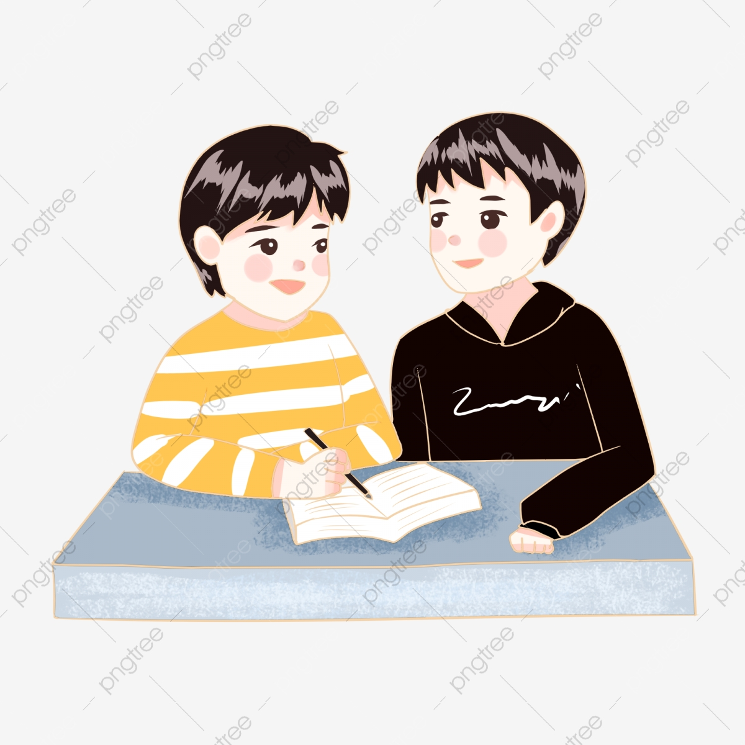
Chỉ và nói tên một số xương, khớp xương trong các hình dưới đây

Slide 11
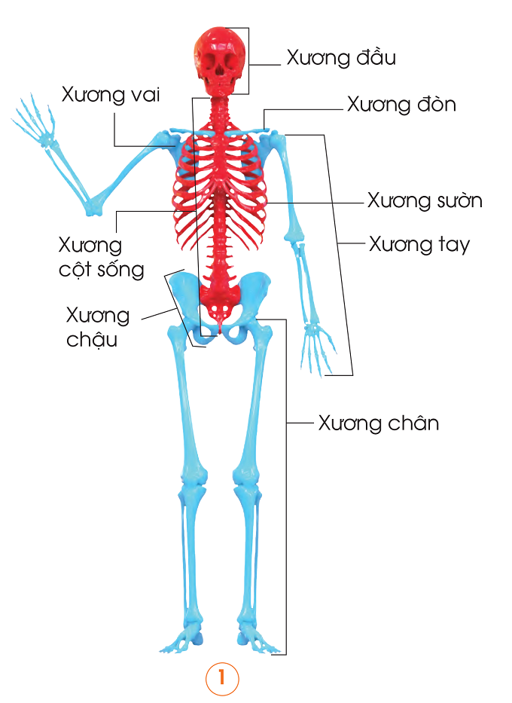
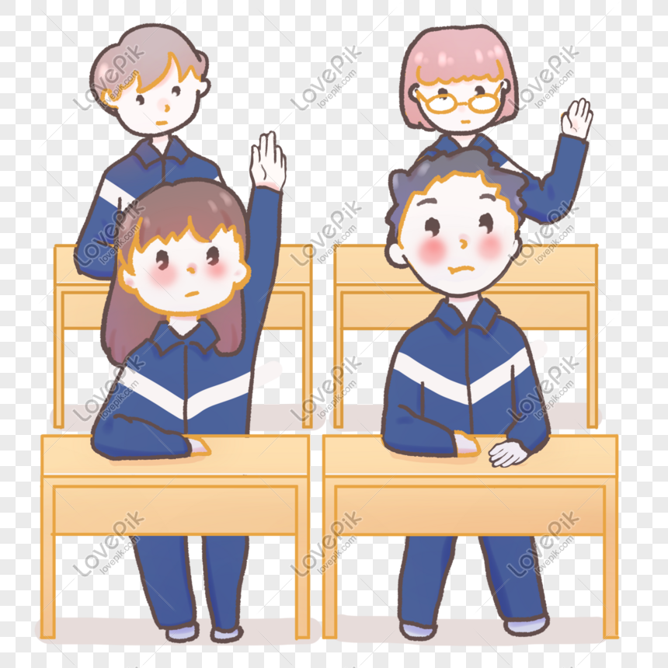


Chỉ và nói tên một số xương, khớp xương trong các hình dưới đây
Làm việc cả lớp

Slide 12
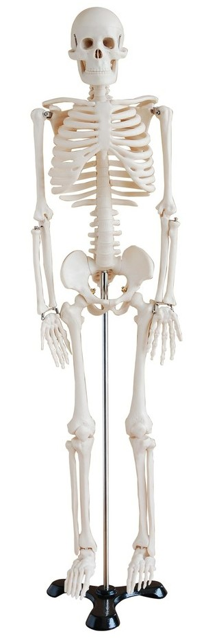
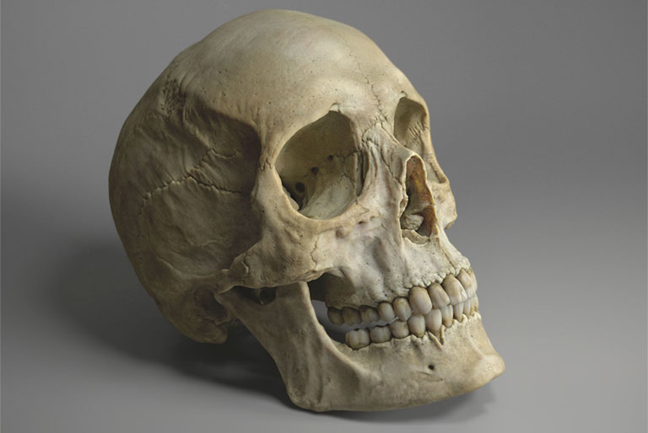
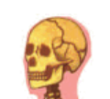
2 phần
Xương đầu
xương sọ
xương mặt

Slide 13

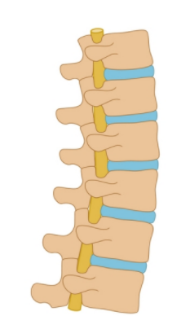
Xương cột sống
được
tạo
nên
Nhiều đốt sống

Slide 14
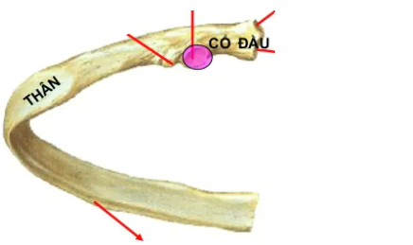
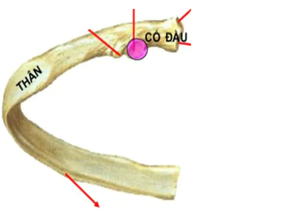
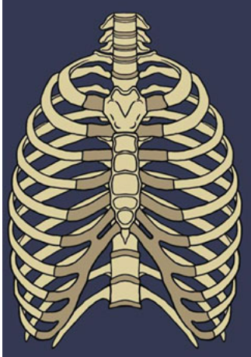

Slide 15
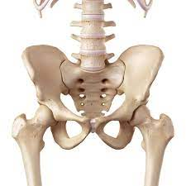
Xương chậu

Slide 16
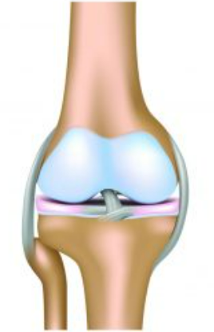
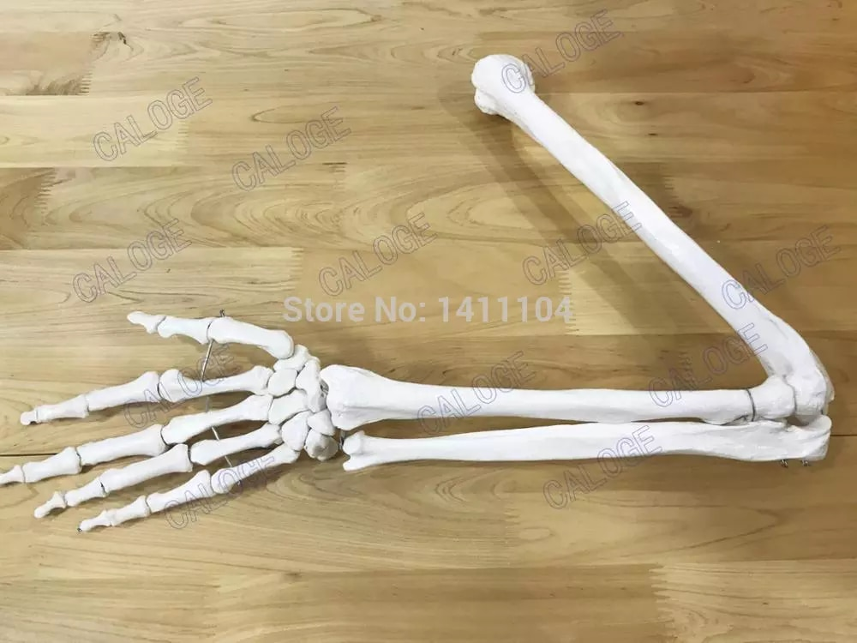


Nơi hai hay nhiều xương tiếp xúc với nhau được gọi là khớp xương.

Slide 17
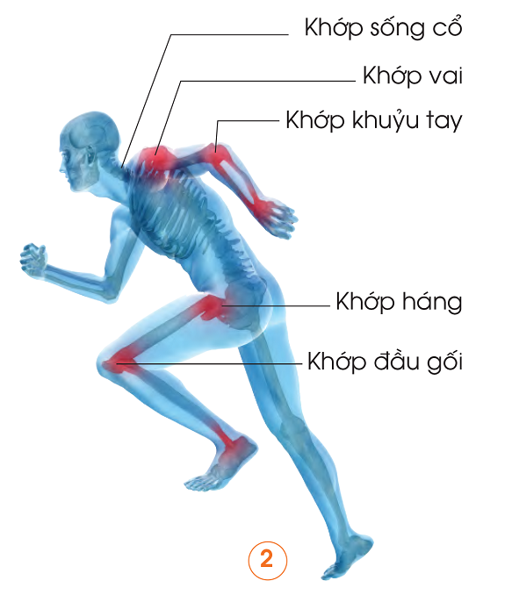
Chỉ và nói tên một số xương, khớp xương trong các hình dưới đây
Làm việc cả lớp

Slide 18





Trò chơi
Chỉ và nói tên xương, khớp xương trên cơ thể em

Slide 19
03
Củng cố, dặn dò

Slide 20



